Slide 1
Sebezkušenostní učení
Zora Syslová

Slide 2
„Opakování matka moudrosti.“
Latinské přísloví

Slide 3
PROFESNÍ ROZVOJ

Slide 4
Profesiogram učitele mateřské školy
Činnosti přípravné
Sebevzdělávací
Administrativní
Činnosti realizační
Přímá pedagogická činnost podle předem připraveného programu
Profesionální péče o dítě
Plánovací a projektovací
Participace na správě školy
Dohlížení
Poradenská, metodická, konzultační a organizační
Evaluační
Zajišťování bezpečnosti a ochrany zdraví
Burkovičová, 2012

Slide 5
Profesní role učitele
Socializační a kultivační
Učitel zosobňuje model hodnot naší společnosti
Angažovaná osobnost
Učitel má společenský závazek, který je spojován s jeho vystupováním na veřejnosti
Administrátor
Učitel vede povinnou dokumentaci (formálně i obsahově)
Facilitátor
Učitel je průvodcem, vytváří optimální podmínky pro spontánní i řízené učení
Projektant
Učitel na základě diagnostiky plánuje diferencované vzdělávání
Diagnostická a evaluační
Učitel diagnostikuje potřeby, zájmy, zvláštnosti
Konzultant
Učitel dokáže artikulovat cíle a postupy, které využívá pro rozvoj dětí, naslouchá a komunikuje s odborníky
Vašutová, 2004

Slide 6
IDEÁLNÍ UČITEL/KA …
Samostatná práce

Slide 7
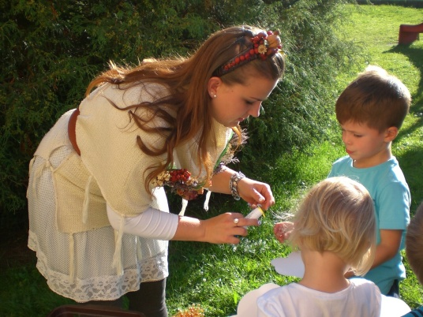

Slide 8
Co nás čeká příště?

Slide 9
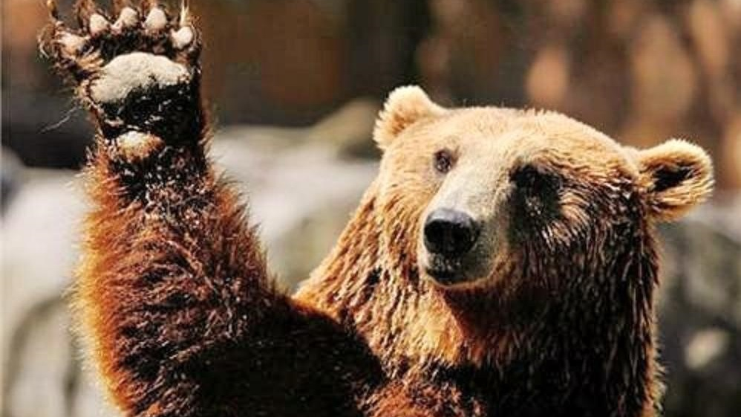
Díky za váš čas ☺

